Slide 1
k8s使用

Slide 2
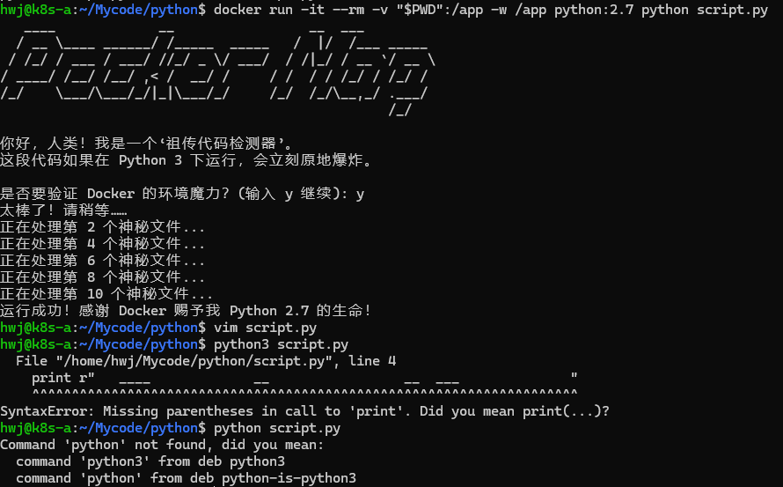
Docker：对污染环境say no
你会为了一个脚本去专门为过时的python环境专门再安装一遍吗？尤其是如果每个使用的小版本特性都不相同？
Looks familiar?
Things like this are happening all over the galaxy right now.
You could be next.
docker run -it --rm -v "$PWD":/app -w /app python:2.7 python script.py

Slide 3
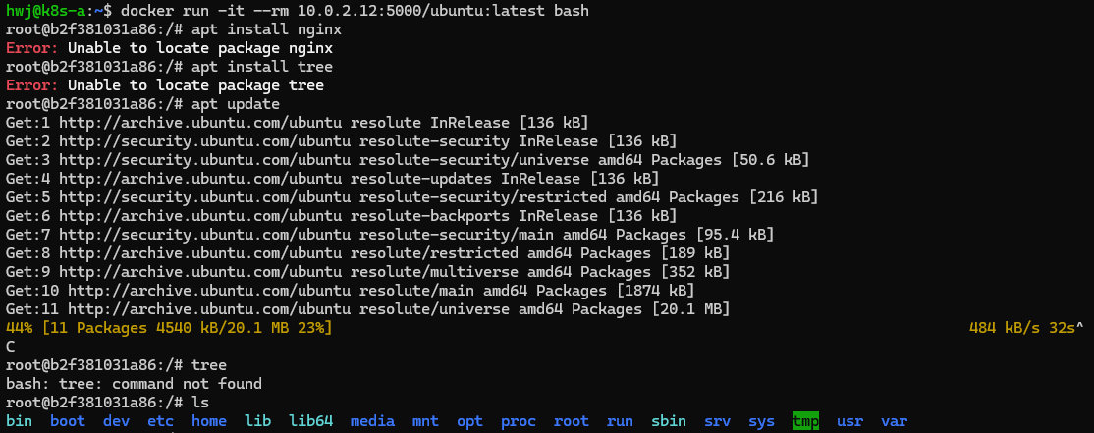
Docker：快速启动测试沙盒

Slide 4
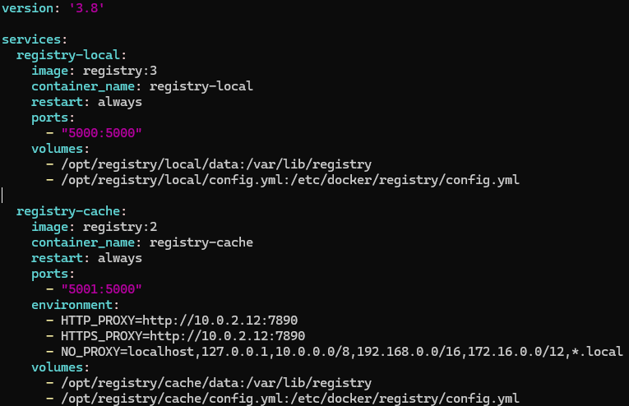
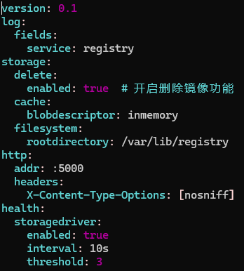
k8s镜像——本地镜像配置(docker registry)

Slide 5
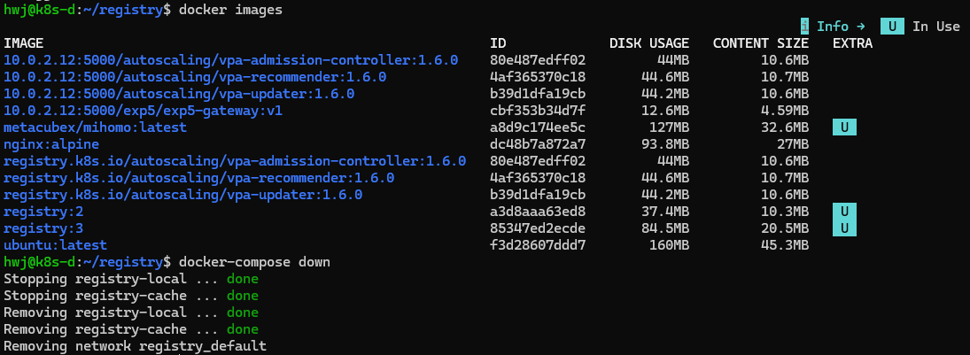
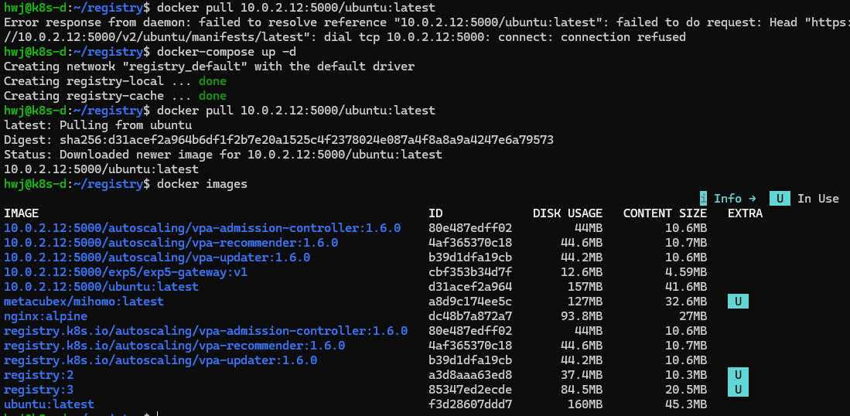
Docker compose
docker run -d \
--name registry-local \
--restart always \
-p 5000:5000 \
-v /opt/registry/local/data:/var/lib/registry \
-v /opt/registry/local/config.yml:/etc/docker/registry/config.yml \
registry:3
这还仅仅只是一个容器的功能
一键启动服务，不需要每次都输入冗长的命令
启动与停止只要：
docker-compose up –d
docker-compose down

Slide 6
k8s镜像
docker相关 https://github.com/dongyubin/DockerHub
containerd相关（本质是docker的底层，但是配置文件不与docker关联，可安装crictl来进行测试）
k8s相关：初始化文件要使用镜像（安装时甚至要改验证文件）
registry.aliyuncs.com/google_containers
本地镜像仓库：registry，使用时需加前缀指定
注：可用的镜像源可能每个月都会变化

Slide 7
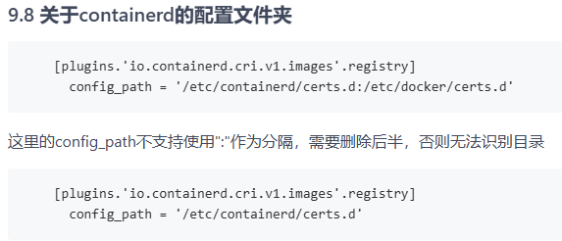
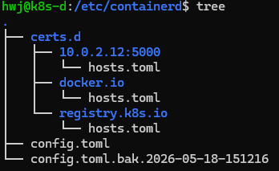
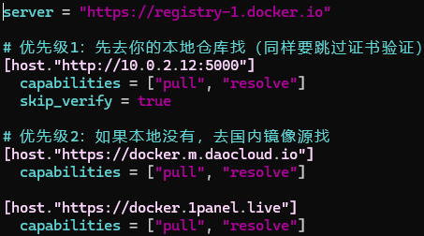

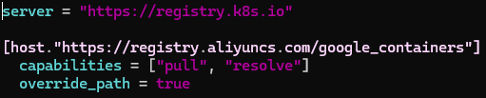
k8s镜像——containerd镜像配置
修改/etc/containerd/config
目录结构与配置

Slide 8
k8s基本操作——kubeadm
kubeadm init --config=kubeadm-config.yaml 主节点初始化
sudo cp -i /etc/Kubernetes/admin.conf $HOME/.kube/config 给予用户使用集群的权限
sudo chown $(id –u):$(id –g) $HOME/.kube/config 配置文件赋权
kubeadm join <ip:port> --token <token> --discovery-token-ca-cert-hash sha256:<hash> --control-plane 节点加入集群
kubeadm token create –print-join-command 主节点可重新生成token
集群本身配置复杂且时间冗长，详细步骤可以参照git仓库 https://gitee.com/hnu-cloudcomputing/cloud-compute-book-code/tree/master/CourseCode/ch6/cluster-setup

Slide 9
k8s基本操作——kubectl
kubectl get [pods, nodes, svc, ns, hpa, deploly] [-o wide] 信息查看
kubectl delete [pod, node, svc, ns] <名称>
kubectl create namespace ns1 创建命名空间
kubectl config set-context --current –namespace=<命名空间> 设定命名空间
kubectl describe pod <pod名称> pod的详细信息
kubectl apply –f config.yaml 根据文件配置pod
kubectl delete –f config.yaml 根据文件删除pod

Slide 10
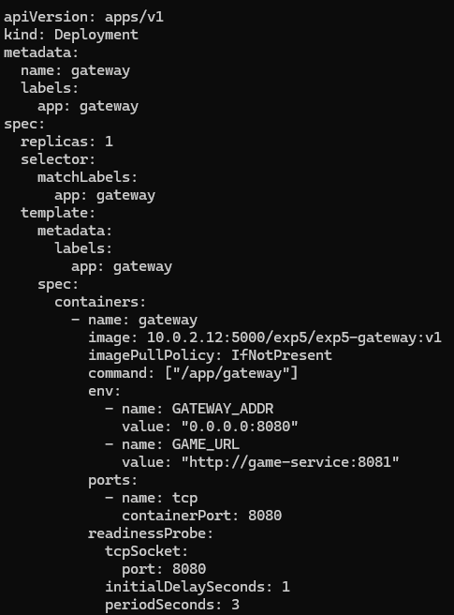
k8s配置文件解析——deployment
kind: deployment 类型：工作负载
labels->matchLabels 集群内部索引的依据
replicas 初始副本数量
template 规定pod结构的模板
containers 容器配置
image 拉取镜像的地址
imagePullPolicy 拉取策略
env 环境变量
readinessProbe 就绪探针（健康检查）

Slide 11
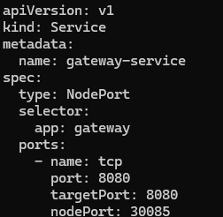
k8s配置文件解析——Service
selector 对应deployment标签
ports 端口情况
name 协议
port 容器内端口
targetPort 内网端口
nodePort 节点端口（连通外网）

Slide 12
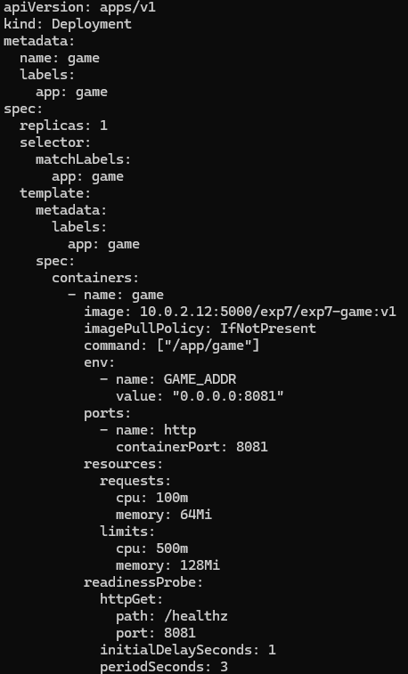
加入HPA——对pod做出限制
加入资源限制resources
request是最小
limits是最大

Slide 13
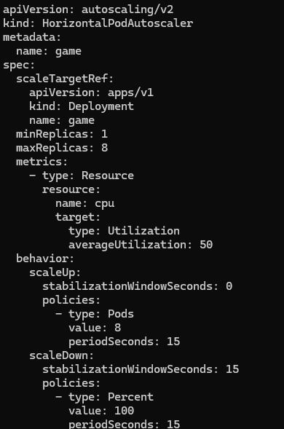
加入HPA——加入autoscale
HPA: 根据pod负载情况增减pod数量
告知策略控制的对象
指定副本数量
触发指标
扩容策略——立即 任意15s内，允许最大扩容8个pod
缩容策略——维持15s
任意15s内，允许一次性裁掉100%闲置pod（不低于minReplicas）

Slide 14
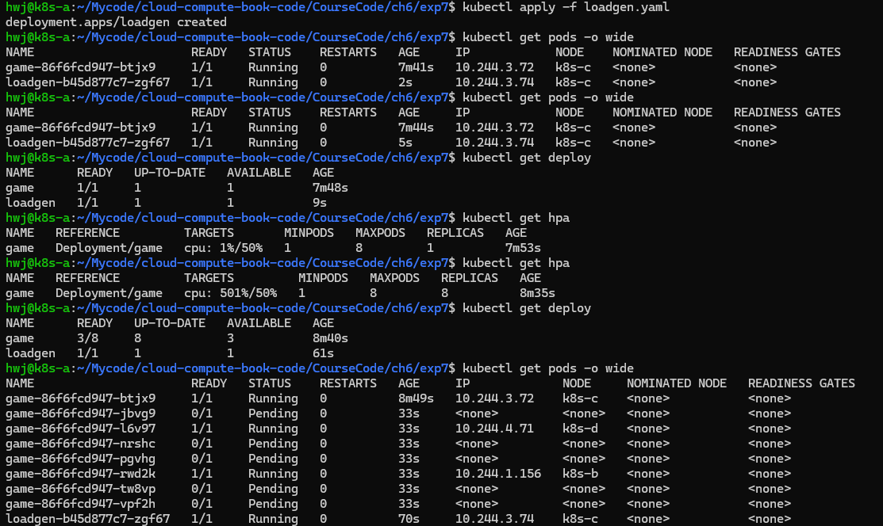
加入HPA——运行效果概览
注意：kubectl get hpa显示的是上一轮扫描的结果，所以该命令会滞后（15s一次）

Slide 15
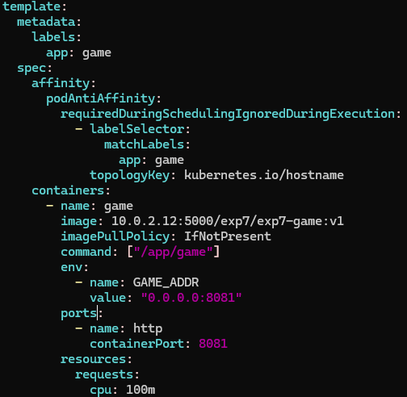
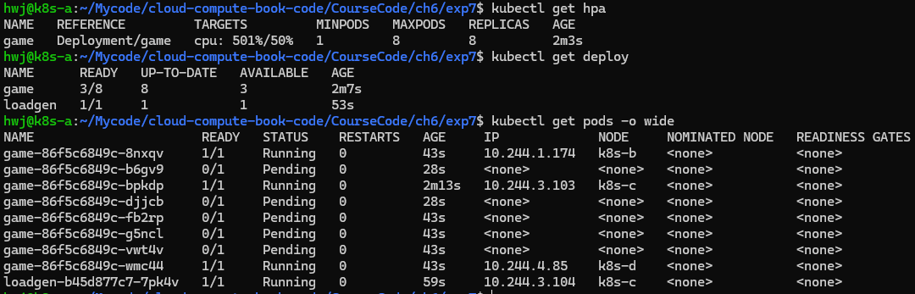
特殊的配置——Pod反亲和性
hpa要求扩容到8个副本
pod反亲和性配置却只能每台机器1个副本共三个副本，另外5个会一直pending

Slide 16
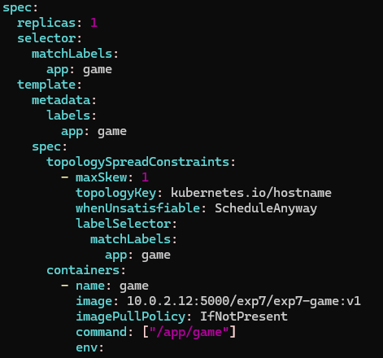
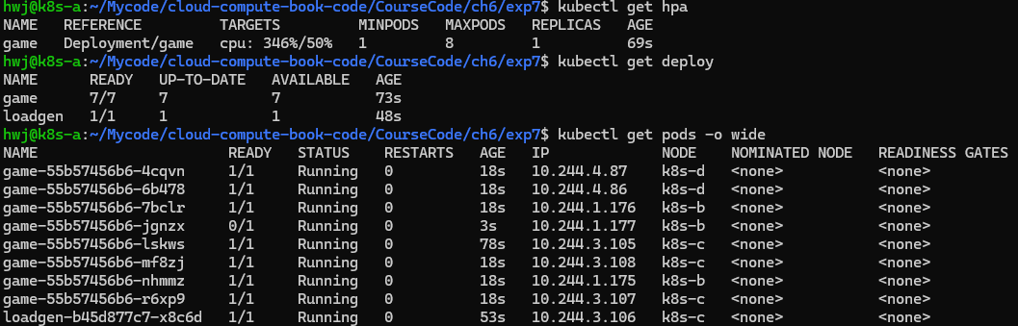
特殊的配置——拓扑分布约束
彩蛋：看看运行时间相差了多少
拓扑分布约束会尽可能地将pod打散
这里需打开弹性调度，因为主节点不为业务分配pod，也就是说一定会有1的差距，ScheduleAnyway会强制继续调度

Slide 17
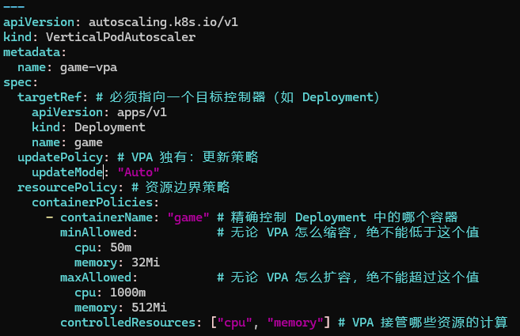
融入VPA

Slide 18
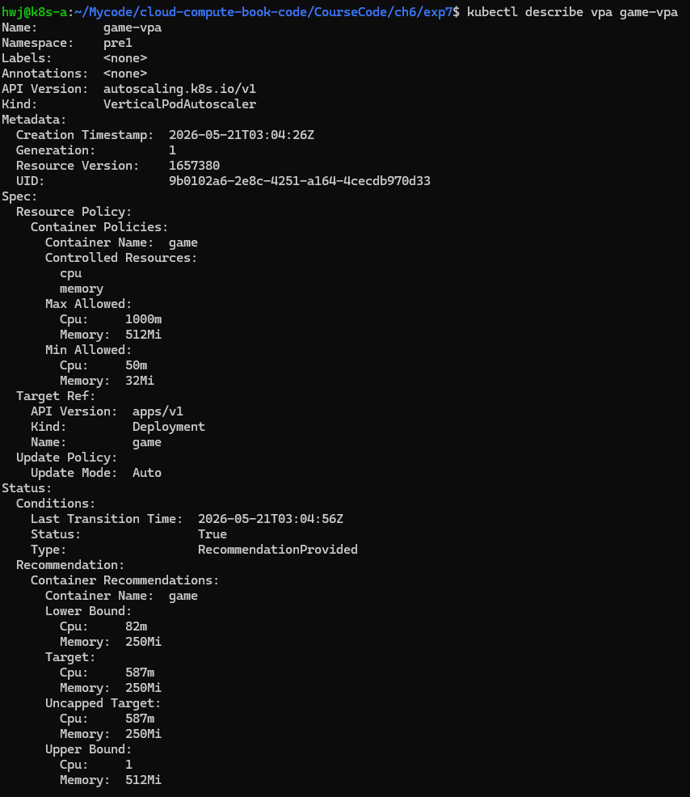
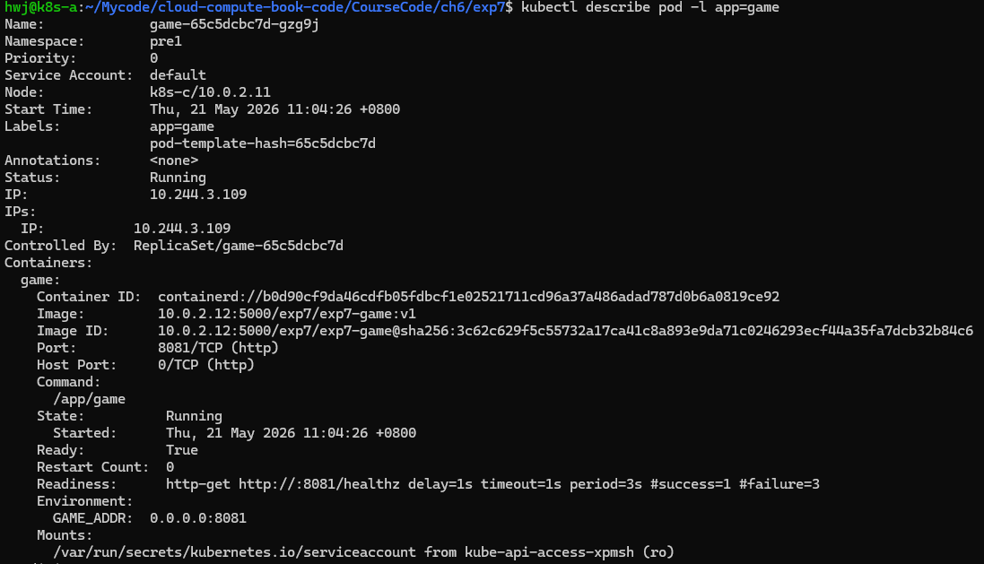
融入VPA
pod的启动时间要早于计算出推荐值的时间（早了30s）

Slide 19
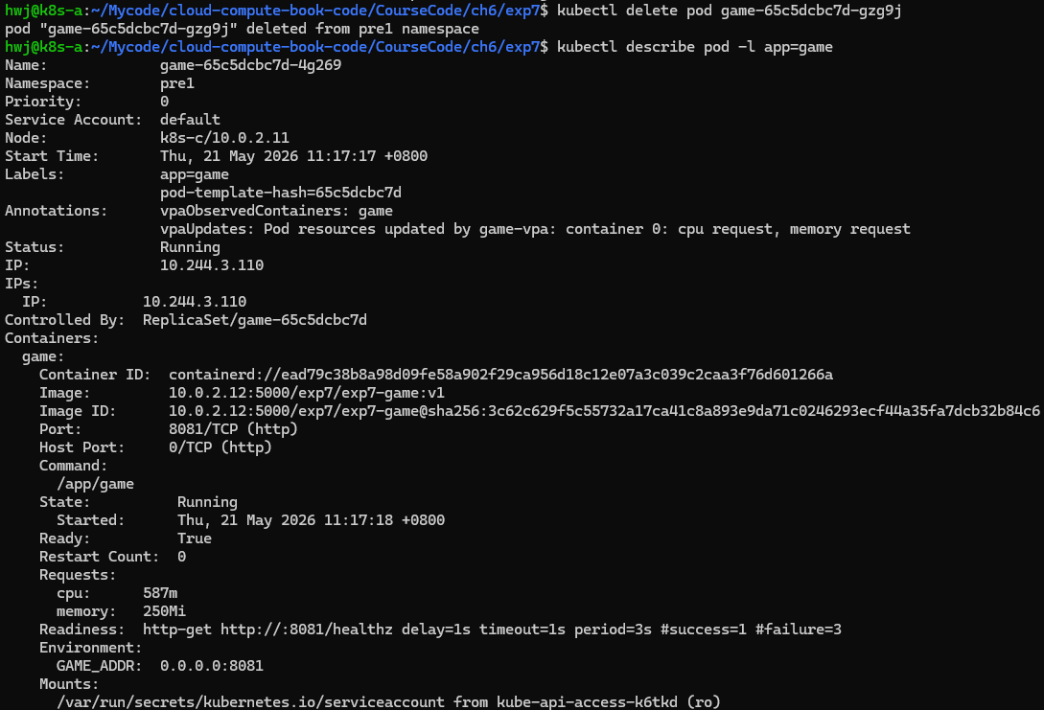
融入VPA
Lower Bound: Upper Bound 上下界
Target VPA推荐的资源大小
Uncapped Target 没有vpa配置本来的推荐资源大小
1Cpu: 1000mili Cpu 1Mi=1024*1024Bytes

Slide 20


融入VPA（较为直观的流程）
先运行game与负载(kubectl top pod可查看负载情况)
再运行vpa查看配置信息(watch -n 2 kubectl describe vpa game-vpa)
更改副本数量：kubectl scale deploy game --replicas=2
第一个pod会被删除重建（vpa较为保守，需要高压十几分钟才能真正将高流量常态化，而不是当作瞬时的流量）

Slide 21
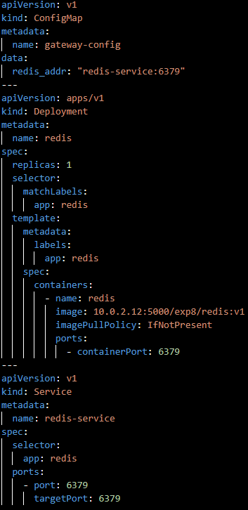
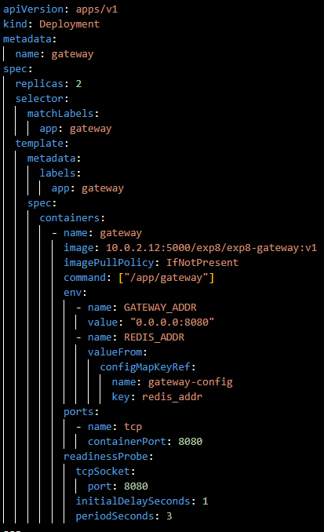
无状态网关——redis相关配置

Slide 22
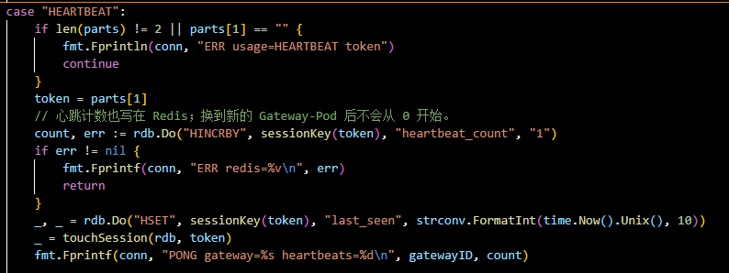
无状态网关——心跳逻辑
HINCRBY key field value 哈希表中的对应的数值+value
HSET key field value 设置哈希表的值
在这里哈希表的key值可以简单的视为token（实际中会使用更复杂的技术）

Slide 23
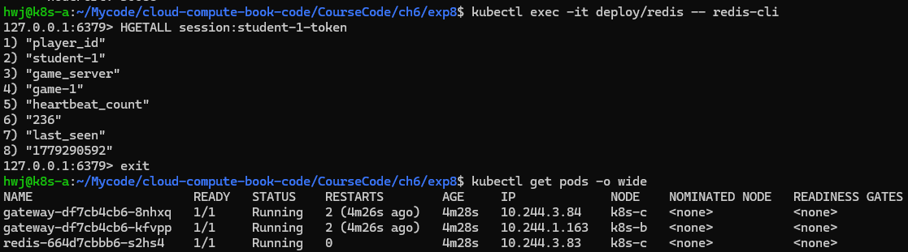
无状态网关
获取key为session:student-1-token的哈希表（获取token的状态）

Slide 24
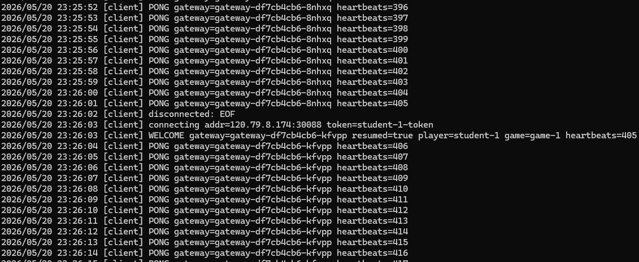
无状态网关

